Slide 1
Git 分享
朱航

Slide 2
前言
在日常工作中，我们一直都在用git，大家对git肯定非常的熟悉了，但是今天给大家分享一些更贴近原理的知识，还有一些实用的用法，希望能够帮助大家更透彻的认识git，日后能够更好的应用。

Slide 3
01
初识GIT
目录
GIT的构成
02
03
GIT日常操作及原理
04
GIT实用命令及场景

Slide 4
初识GIT
Git概念：是一个版本控制工具；
Git诞生：由linux发明，2005年4月诞生，GIT全称global information tracker(全局信息追踪器)；
GIT与SVN的区别，SVN是集中式的版本控制系统,版本库是集中存放在中央服务器的，必须有网络才能工作；GIT是分布式的版本控制系统,分布式版本控制系统没有“中央服务器”，不需要网络就能工作。

Slide 5
GIT起步
Git安装，Git工具，Git命令，Git配置
创建版本库
Git配置文件的使用
Git文件的三种状态

Slide 6
GIT概念及构成
Git涉及概念：版本库、对象库、树、索引
Git对象库中的对象类型：块、目录树、提交、标签
Git索引及Git创建对象过程
Git跟踪并管理的是内容的修改，而不是文件
Git使用安全哈希函数（SHA1）来命名和识别对象

Slide 7
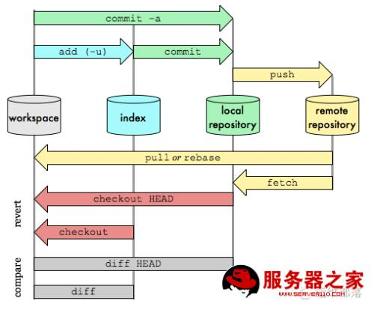
图解Git

Slide 8
GIT常用操作及原理
常用命令：Git add Git commit Git checkout
分支：分支是我们开发中一个很重要的功能，git鼓励使用分支，并且对分支合并的支持是一流的（查看、创建、删除、合并、解决冲突）。
远程以及有关远程的操作（GiT push、Git pull、GIT fetch、Git remote等 ）

Slide 9
GIT实用的命令
Git diff ：比较区别（Git diff、Git diff HEAD、Git diff –cached、Git diff HEAD^ HEAD ）
Git stash：暂存（Git stash、Git stash pop、Git stash apply、Git stash drop）
Git reset / Git revert / Git checkout ：回退和撤销
Git rm / Git ：删除、重命名文件
Git remote prune origin ：和远程分支同步

Slide 10
谢谢观看
朱航

